Slide 1
Lab3 introduction

Slide 2
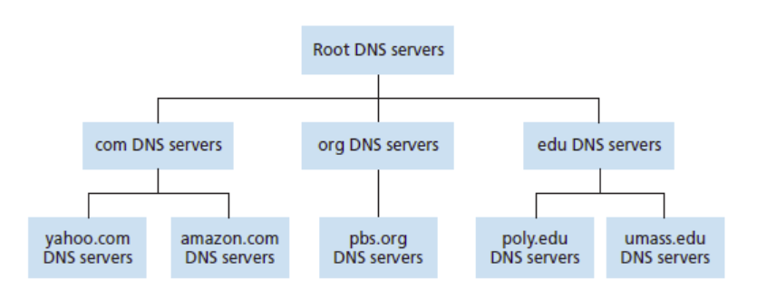
Domain Name Server (DNS) 架構
Root DNS
Top Level DNS
Authoritative DNS

Slide 3
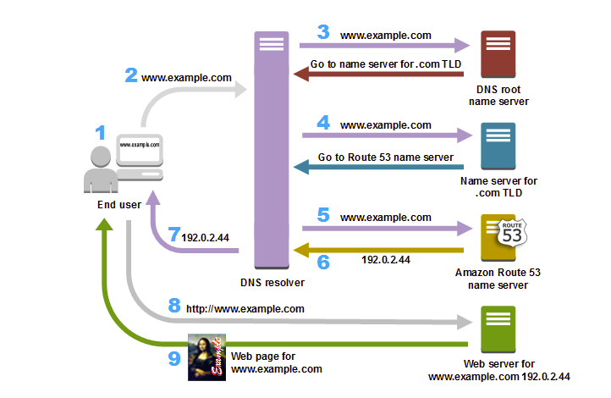
DNS 如何將流量路由到 Web 應用程式？

Slide 4
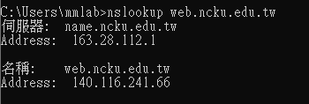
利用 nslookup 查詢 DNS

Slide 5
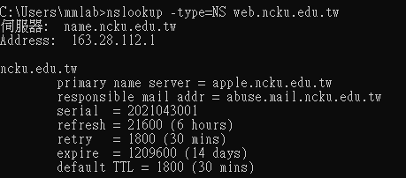
Types of DNS Record
Type A : 給定Domain Name，回傳 ip address
Type NS : 回傳 authoritative server資訊
Type MX : 找到Domain Name 所對應的 mail server

Slide 6
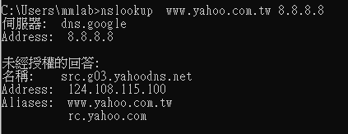
Specify a DNS server
Google DNS : 8.8.8.8

Slide 7
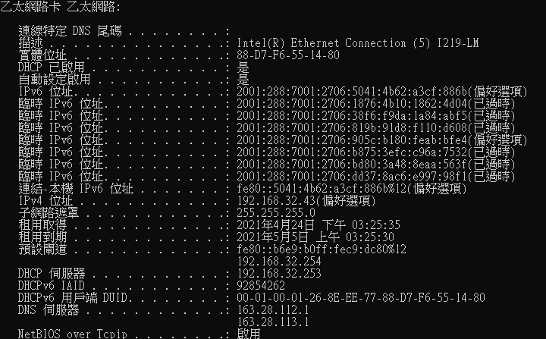
How to know your DNS server
`ipconfig /all`
Your ip address
DNS server

Slide 8
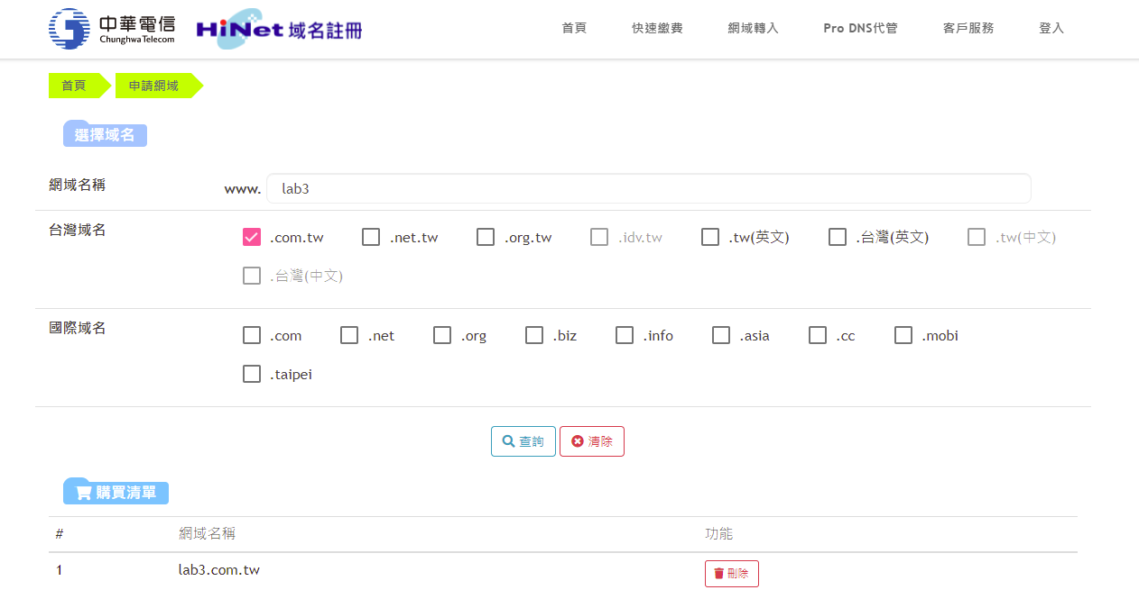
如何註冊Domain Name (HiNet)

Slide 9
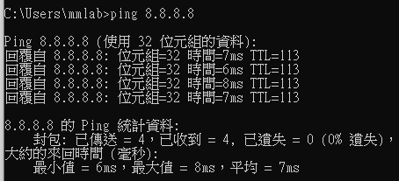
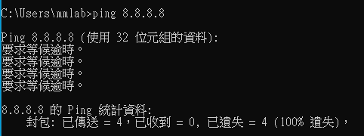
簡易測試網路環境 (ping)
可傳送封包至 Google DNS
對方開啟防火牆 or 網路不暢通

Slide 10
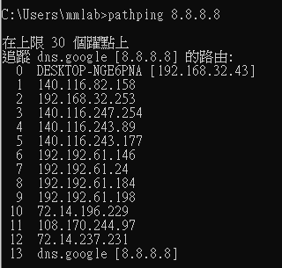
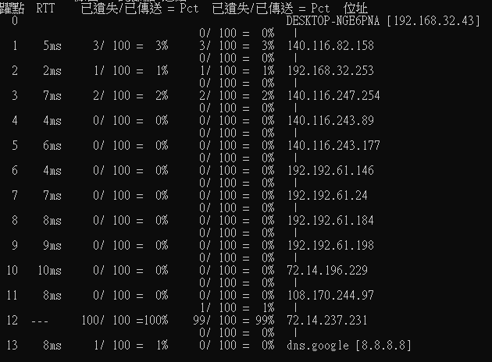
使用 pathping 追蹤網路連接
pathping 會追蹤路徑並提供路徑中每個路由器和連結的網路延遲和封包遺失

Slide 11
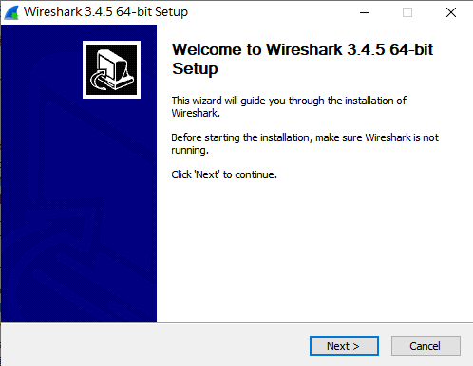
WireShark 安裝教學-1

Slide 12
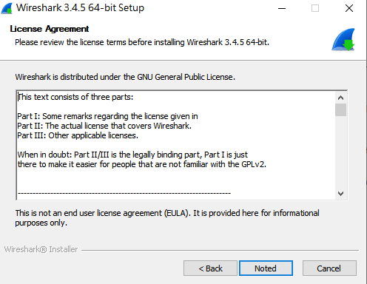
WireShark 安裝教學-2

Slide 13
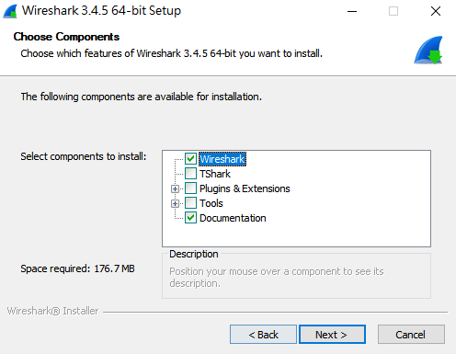
WireShark 安裝教學-3

Slide 14
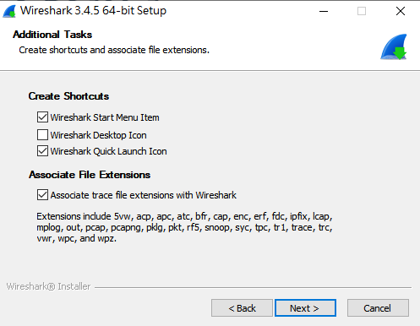
WireShark 安裝教學-4

Slide 15
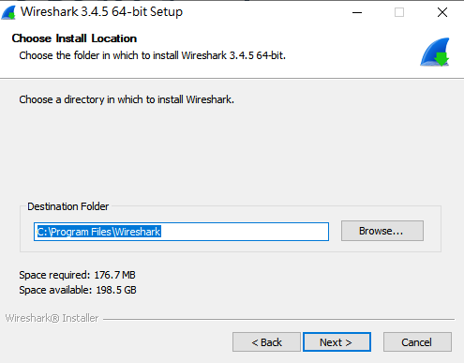
WireShark 安裝教學-5

Slide 16
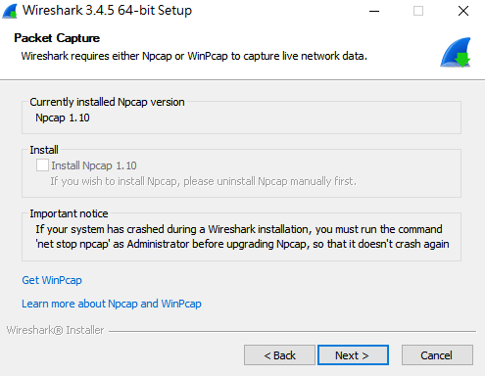
WireShark 安裝教學-6

Slide 17
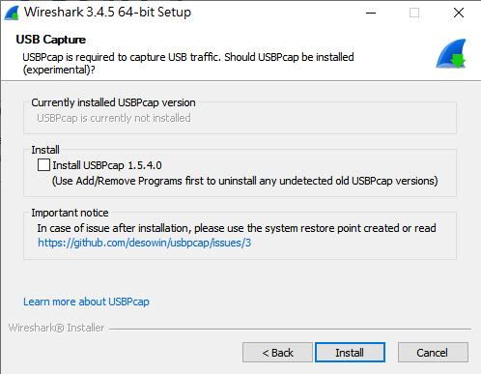
WireShark 安裝教學-7

Slide 18
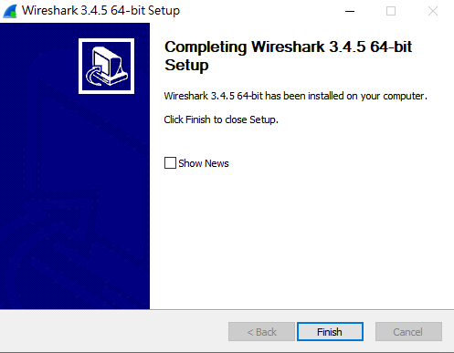
WireShark 安裝教學-8

Slide 19
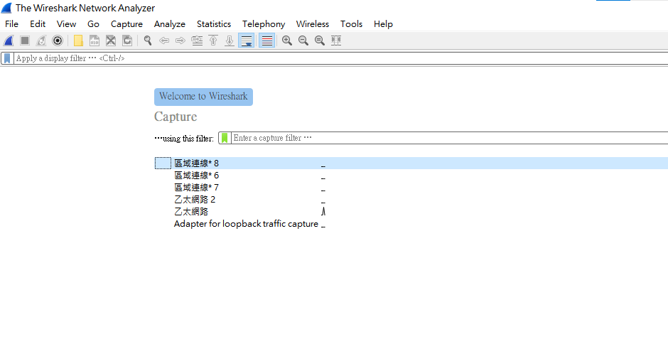
WireShark 操作說明

Slide 20
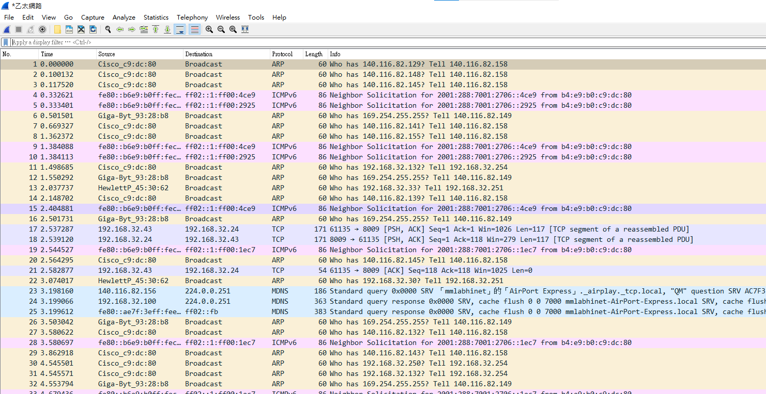
WireShark 操作說明
Start

Slide 21
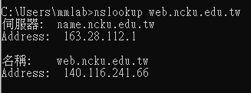
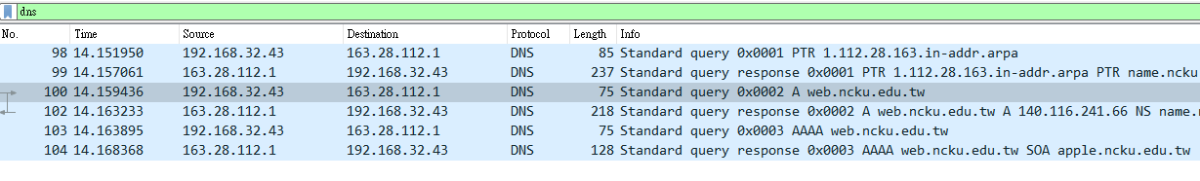
WireShark 範例-1

Slide 22
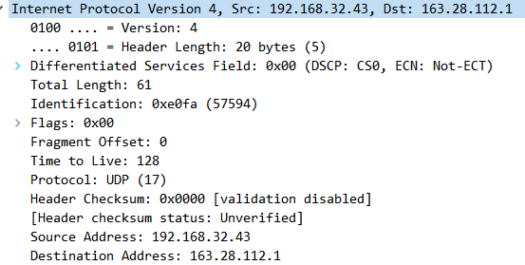
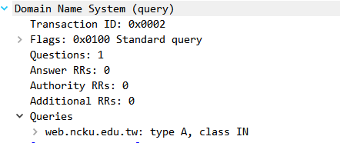
WireShark 範例-1

Slide 23

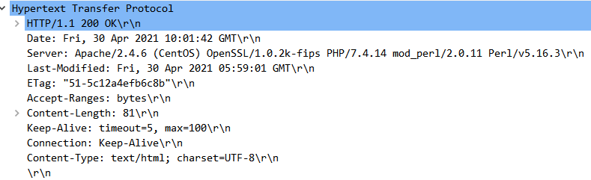
WireShark 範例-2
HTTP version
Server state

Slide 24
WireShark 範例-2
F5
Client 因已有cache 上一筆request，所以會在這次的request附上上次的傳送時間，若 server 在期間內未做修改，則不會回傳檔案給client，client收到304 Not Modified 後則使用上一筆cache的資料為請求資料。
忽略cache 的方法 (ctrl + f5)

Slide 25
Reference
https://zh.wikipedia.org/wiki/Ipconfig
https://zh.wikipedia.org/wiki/%E5%9F%9F%E5%90%8D%E7%B3%BB%E7%BB%9F
https://ithelp.ithome.com.tw/articles/10210481
https://aws.amazon.com/tw/route53/what-is-dns/

